Slide 1

Вихователь, практичний психолог закладу дошкільної освіти
(ясел-садка) № 100
«Гармонія»
Запорізької міської ради
Марія Шевергіна
Заняття з розвитку мовлення за темою
«Прийшла весна красна»

Slide 2
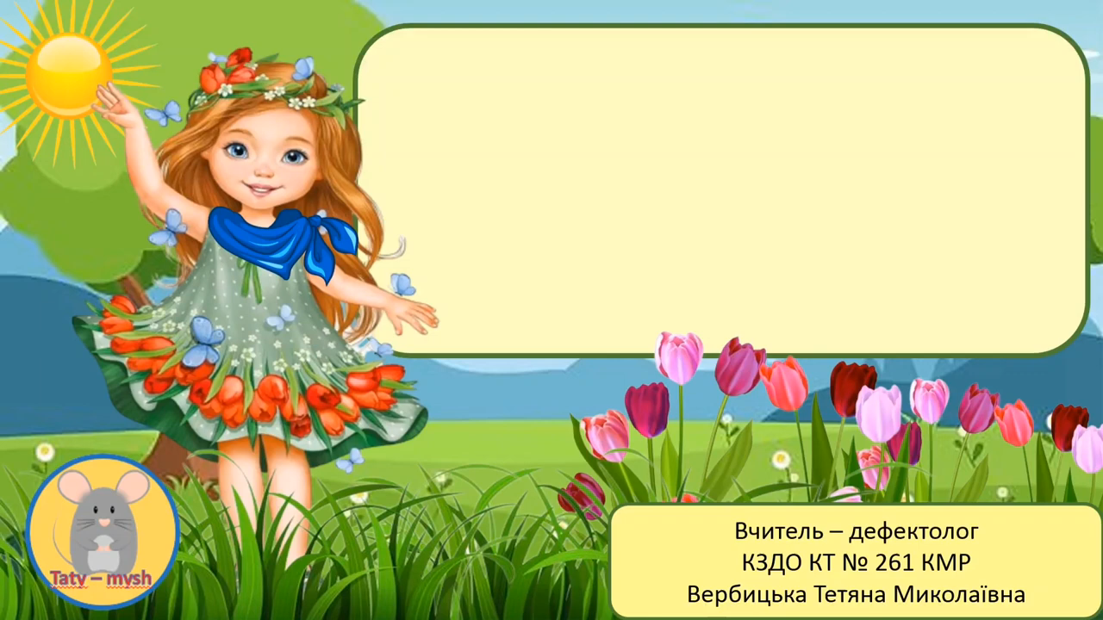

Slide 3


Slide 4
Яка зараз пора року?
Що відбувається весною?
Чи любиш ти весну?
Чому ти любиш весну?

